Slide 1
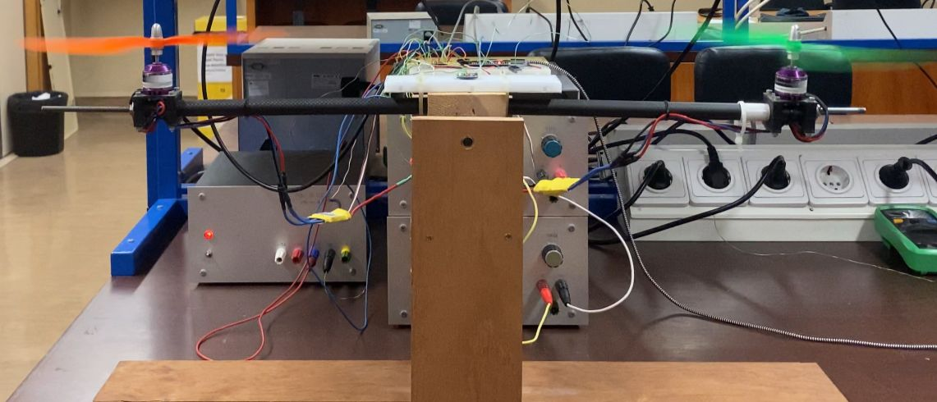


Controlo PID drone 1-dimensão
Cauã Veiga & Felipe Coutinho

Slide 2
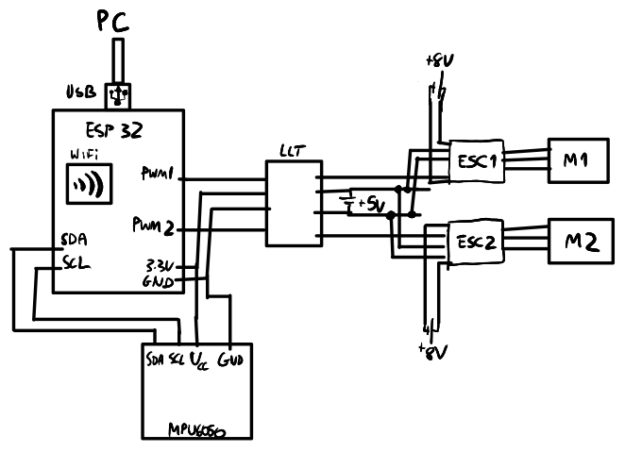
Diagrama Circuito Final

Slide 3
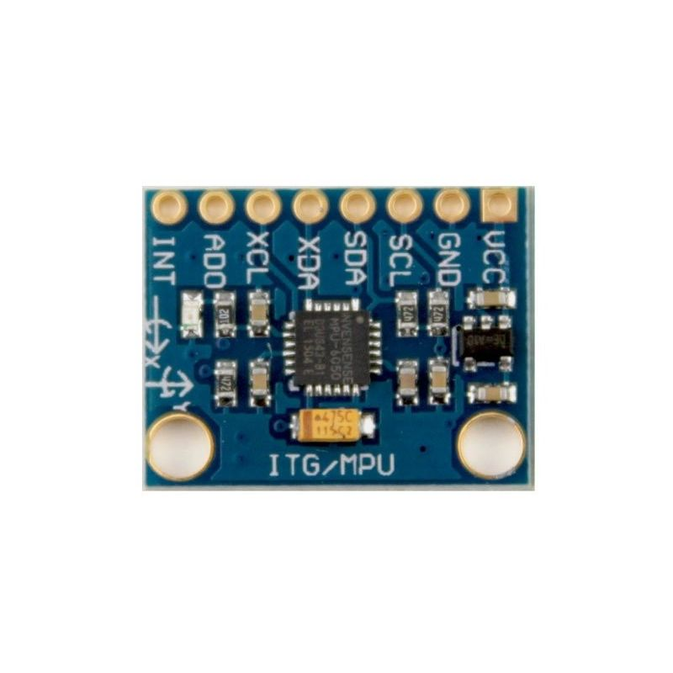
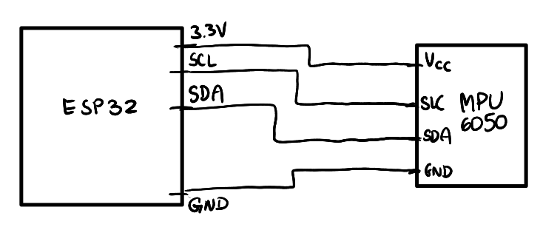
Sensor MPU-6050

Slide 4
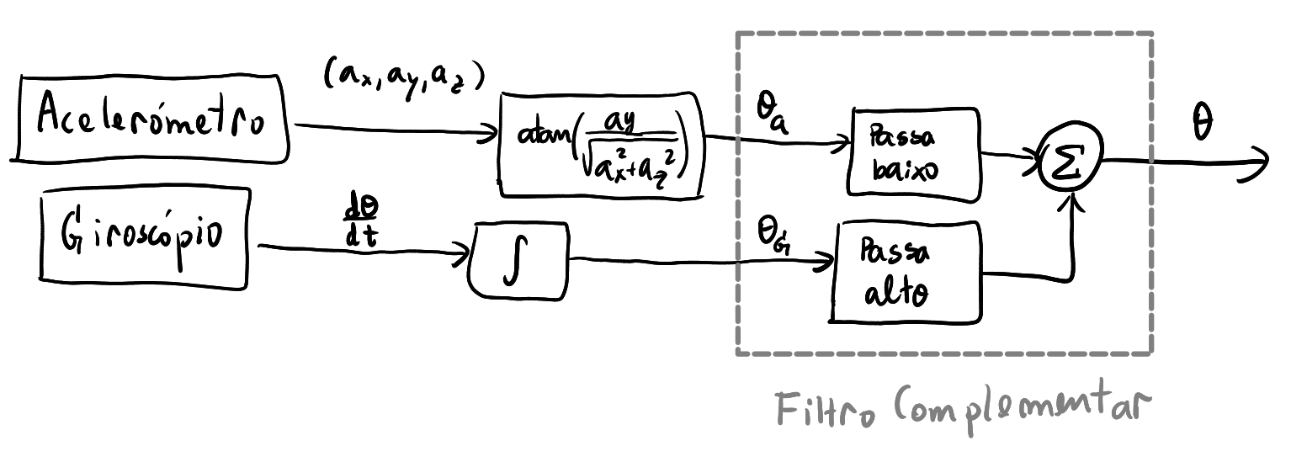
Sensor MPU-6050

Slide 5
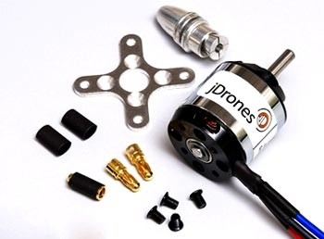
Motor Sem Escovas
Fonte: 8V
Corrente: 1A

Slide 6
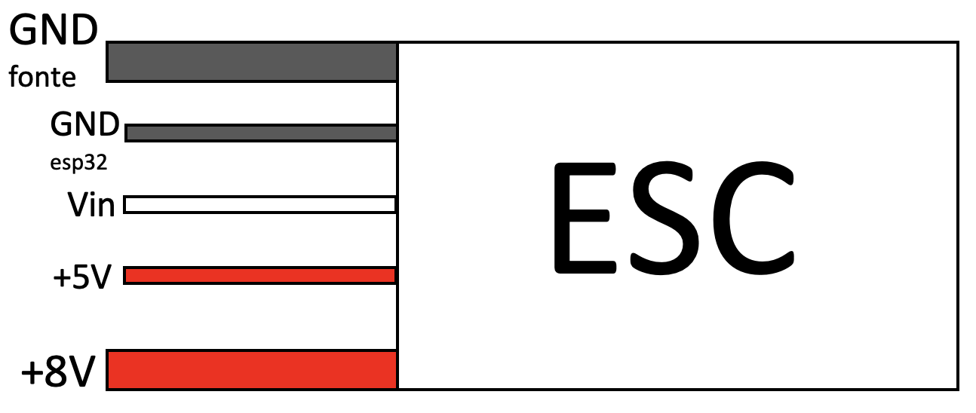
Electronic Speed Control

Slide 7
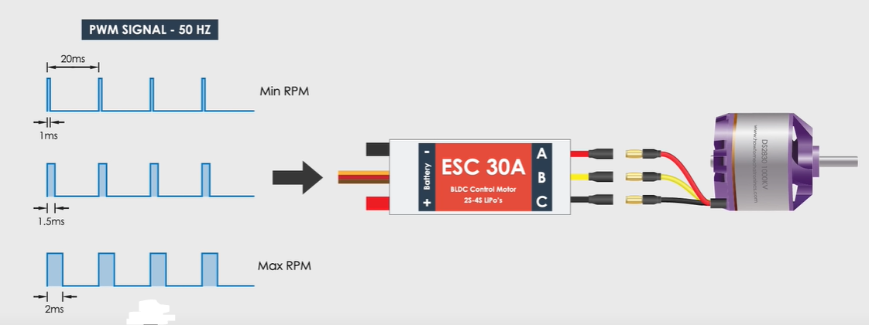
Pulse Width Modulation

Slide 8
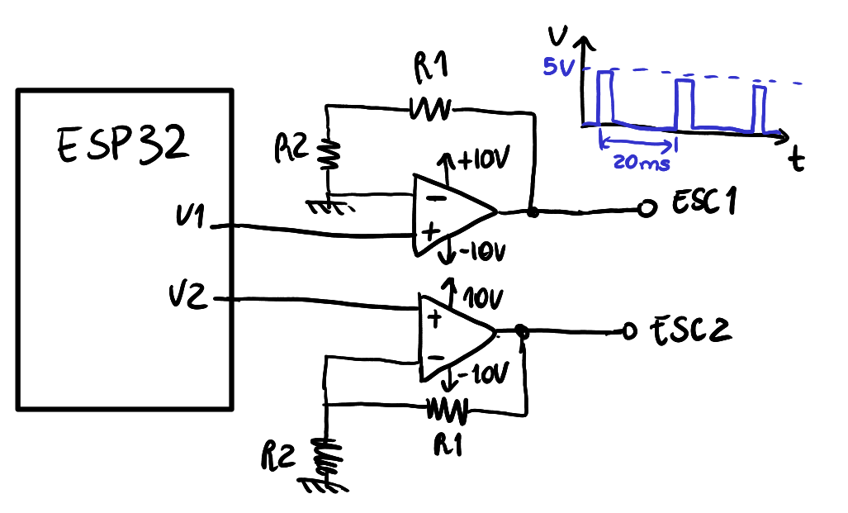
Conversão 3.3V -> 5V

Slide 9
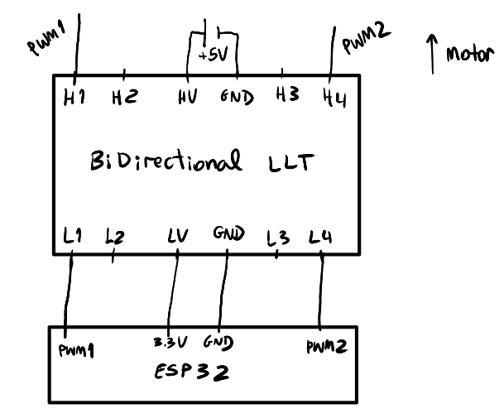
Bidirecional 3.3V⬄5V

Slide 10
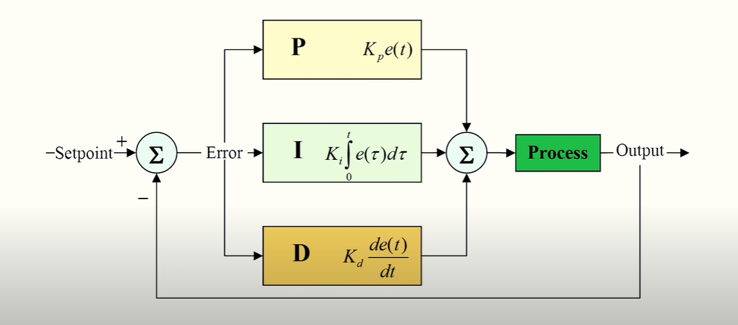
Controlador PID

Slide 11
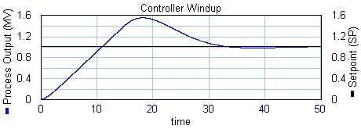
Controlador PID

Slide 12
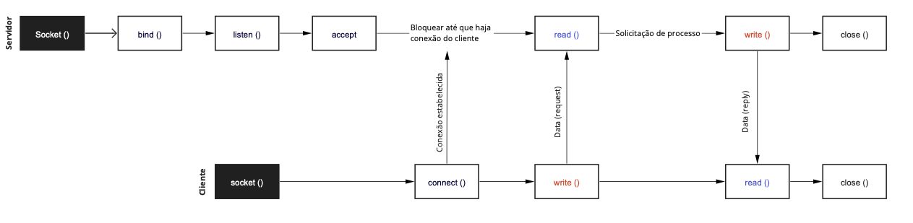
Comunicação WiFi

Slide 13
Comunicação WiFi

Slide 14
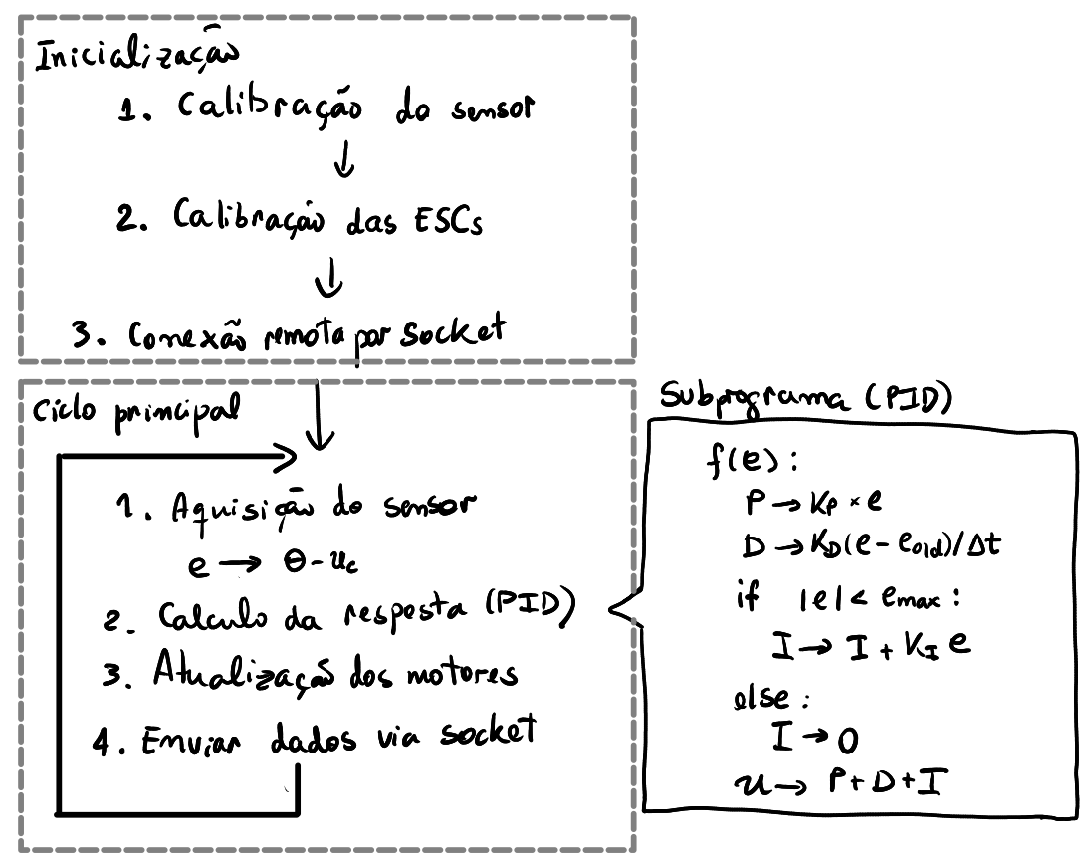
Sistema Final

Slide 15
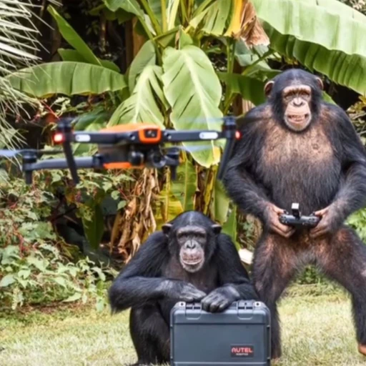
Demonstração

